Slide 1
Introducción a la PI
1
Notes:
Título de la diapositiva

Slide 2
INTRODUCCIÓN GENERAL
2
Notes:
Las siguientes diapositivas ofrecen una introducción general a los distintos tipos de PI.

Slide 3
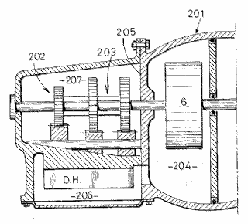


Los diferentes tipos de PI (I)
Tipo de derecho
¿Para qué?
¿Cómo?
Patentes
Nuevas invenciones
Solicitud y examen
Modelos de utilidad
Nuevas invenciones
Solicitud y registro
Derechos de autor
Formas originales creativas o artísticas
Existe de forma automática
Kit de Enseñanza sobre la Propiedad Intelectual - Aspectos básicos de la PI
3
Notes:
Las patentes se conceden a las invenciones técnicas. Las solicitudes de patentes son examinadas por la oficina de patentes donde se presentan para determinar si cumplen los estrictos requisitos de concesión de una patente. Por lo general, las patentes tienen una duración máxima de veinte años desde la fecha de presentación.
Los modelos de utilidad ofrecen una protección más sencilla, durante un periodo más corto, a pesar de que normalmente se registran y publican de forma más rápida que las patentes.
No será necesario registrar los derechos de autor, puesto que estos existen de forma automática cuando se crea una obra. Ofrecen protección a cualquier expresión original, creativa, incluida la literatura, el arte, el teatro, la música, las fotografías, las grabaciones y las emisiones.
3

Slide 4



Los diferentes tipos de PI (II)
Tipo de derecho
¿Para qué?
¿Cómo?
Marcas
Identificación distintiva de productos o servicios
Uso o registro
Registered designs
Registered designs
Dibujos y modelos registrados
External appearance
External appearance
Apariencia externa
Registro
Secretos comerciales
Información valiosa no conocida por el público
Esfuerzos razonables para mantener el secreto
Kit de Enseñanza sobre la Propiedad Intelectual - Aspectos básicos de la PI
4
Notes:
Las marcas son signos distintivos que indican el origen de un producto o servicio. Entre ellas se incluyen, por ejemplo, los nombres, logotipos y colores aplicables a los productos o servicios del titular, que los distinguen de los productos y servicios ofrecidos por sus competidores.
Los dibujos o modelos registrados protegen la apariencia externa de un producto. No proporcionan ninguna protección a los aspectos técnicos. En ellos se incluyen los nuevos motivos, ornamentos y formas. Para poder ser registrados, es necesario que los dibujos y modelos sean originales y tengan un carácter singular. Mediante los derechos de autor también se pueden proteger los aspectos artísticos de un dibujo o modelo.
Los dibujos o modelos no registrados también gozan de algún tipo de protección. Un dibujo o modelo no registrado es un derecho libre y automático que usted obtiene al presentar al público un dibujo o modelo. Le otorga el derecho de impedir que se copie su dibujo o modelo. La protección ofrecida por un dibujo o modelo no registrado normalmente tiene una duración más limitada que aquella disponible mediante un dibujo o modelo registrado.
Los secretos comerciales comprenden información no conocida por el público. Si el poseedor de la información tiene la prudencia de mantenerla de forma confidencial, podrá demandar a cualquier persona que la robe.
4

Slide 5
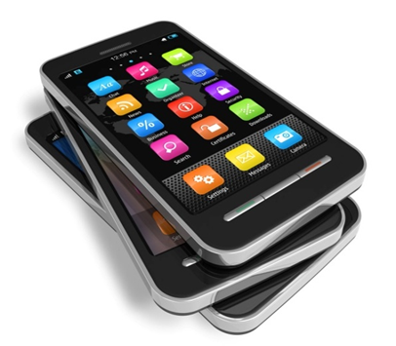
Un producto - muchos derechos de PI
Marcas
• NOKIA
• Producto «208»
• Tono de inicio
Patentes y modelos de utilidad
• Métodos de tratamiento de datos
• Sistema operativo
• Funcionamiento de la interfaz de usuario
Derechos de autor
• Programas informáticos
• Manuales de usuario
• Tonos de llamada
• Tono de inicio
• Imágenes
Dibujos y modelos
• Forma genérica del teléfono
• Disposición y forma de los botones
• Posición y forma de la pantalla
Secretos comerciales
• Algunos conocimientos técnicos se mantienen de forma interna y no se publican
Kit de Enseñanza sobre la Propiedad Intelectual - Aspectos básicos de la PI
5
Notes:
La presente dispositiva muestra la amplia gama de derechos de propiedad intelectual que puede verse implicada en la protección de un único producto, en este caso, un teléfono móvil.
5

Slide 6
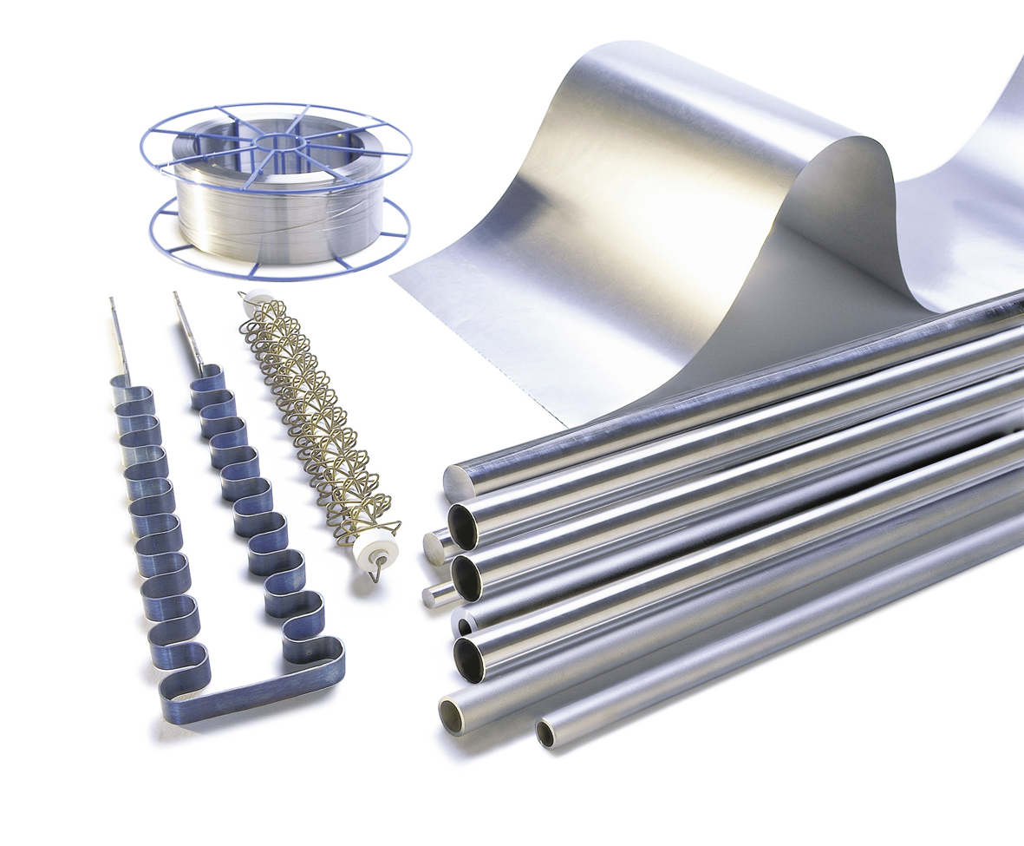
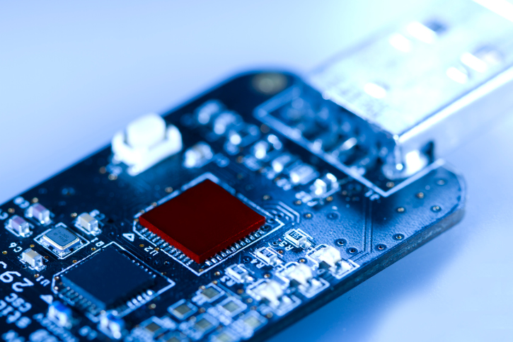
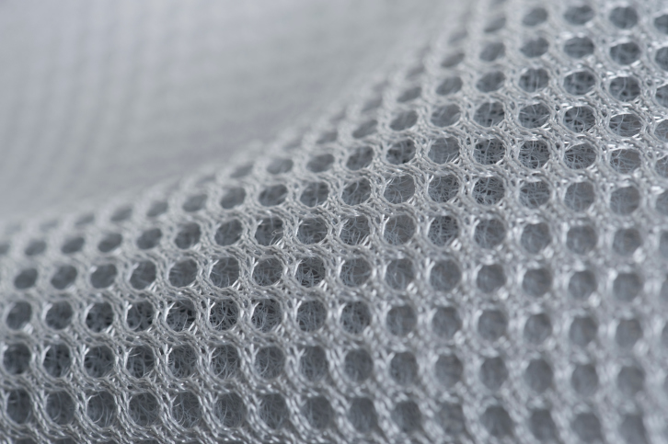
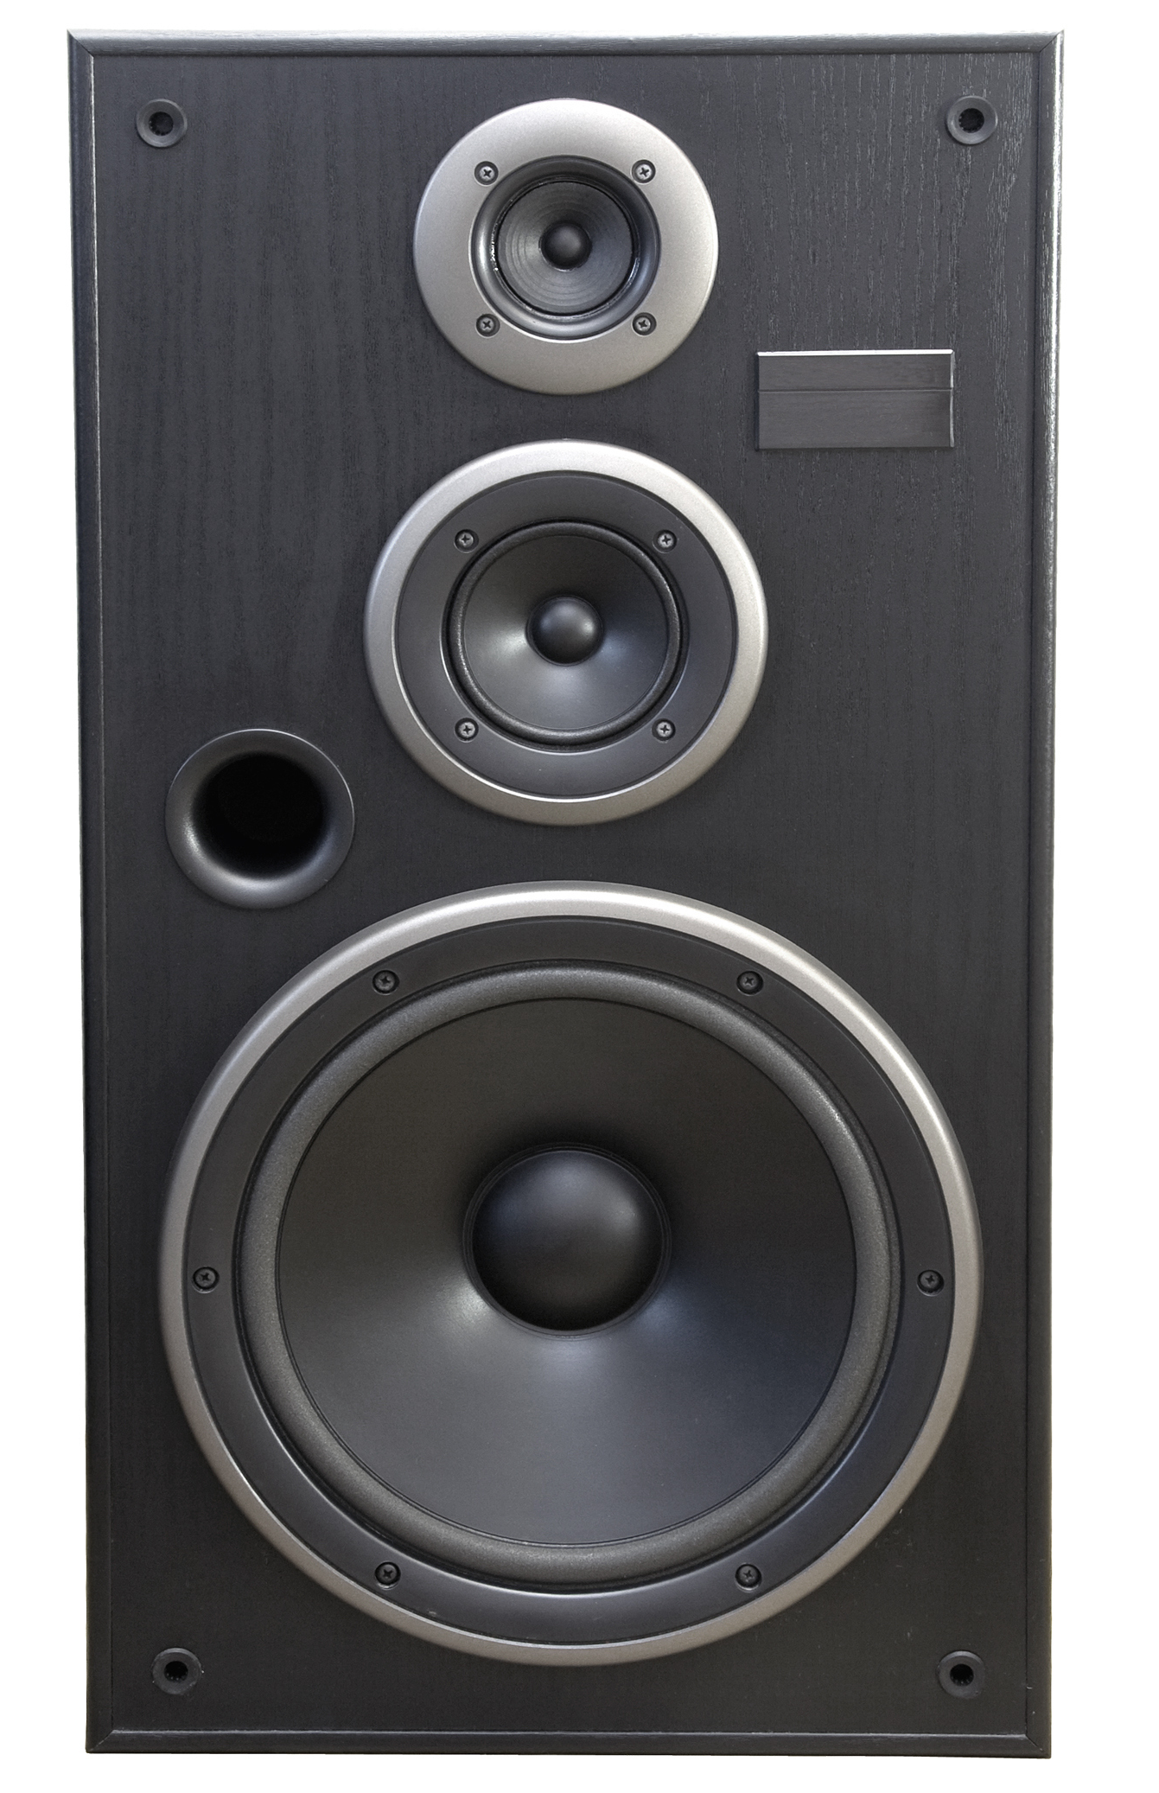
La importancia de la propiedad intelectual (I)
• La PI es un activo comercial fundamental en la economía del
conocimiento
  Sandvik AB: herramientas innovadoras de alta tecnología y
  tecnología del acero
  ARM Holdings: concede licencias de su tecnología a fabricantes
  de microprocesadores
• La PI protege a las pequeñas empresas innovadoras
  W. L. Gore & Associates: GORE-TEX®
  Laboratorios Dolby: descubrieron una tecnología
  para la reducción del ruido
Kit de Enseñanza sobre la Propiedad Intelectual - Aspectos básicos de la PI
6
Notes:
Sin la PI muchos proyectos innovadores no podrían dar beneficios, porque cualquier persona que lo deseara podría, simplemente, copiar los resultados. La presente diapositiva ofrece algunos ejemplos de empresas que utilizan la PI y cómo se benefician de la misma.
Sandvik AB es un desarrollador y fabricante sueco de herramientas y maquinaria de alta tecnología, con 50 000 empleados en más de 130 países. En 2012, fue nombrada una de las 100 empresas más innovadoras del mundo. La empresa filial de Sandvik, Sandvik Intellectual Property AB, posee y gestiona la PI de la empresa, la cual incluye 8 000 patentes.
ARM Holdings es una empresa multinacional británica de semiconductores y software que obtiene ganancias de la emisión de licencias de derechos de autor de microprocesadores eficientes energéticamente, que desarrolla pero que no fabrica.
W.L. Gore & Associates fue fundada por la familia Gore en 1958. La empresa desarrolló productos de alta tecnología basados en un nuevo polímero increíblemente versátil. Basándose en una patente de una tecnología de membrana, Gore desarrolló un tejido especial transpirable (conocido bajo la marca GORE-TEX®) que es tanto impermeable como resistente al viento. Con más de 9 500 empleados, también ha registrado como marca la frase «Guaranteed to Keep you Dry®» en los Estados Unidos.
Los laboratorios Dolby utilizan una combinación de patentes para proteger su tecnología de reducción de ruido así como las marcas asociadas. Fundada en 1965, es una empresa de alta tecnología que cuenta con más de 2 800 patentes concedidas y otras 2 700 patentes que están pendientes. Posee más de 990 marcas en todo el mundo. Los licenciatarios están obligados a utilizar la marca Dolby en cada producto que incluya la tecnología Dolby. Aproximadamente el 86 % de los beneficios de la empresa procede de la concesión de licencias de su tecnología.
6

Slide 7

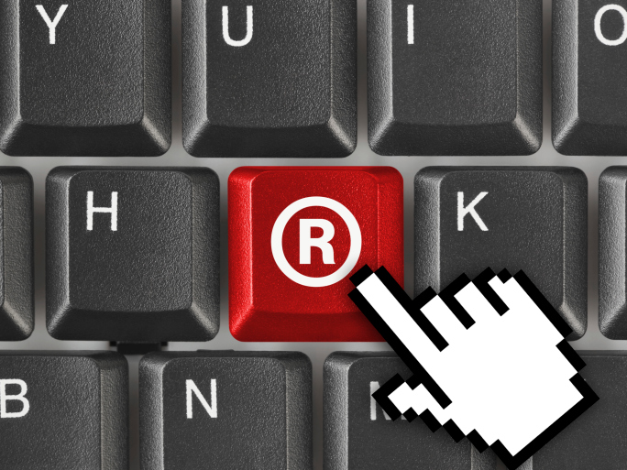
La importancia de la propiedad intelectual (II)
La PI es necesaria para permitir la divulgación de la PI en el dominio público en condiciones controladas.
  Licencia Pública General (General Public Licence o GPL):
  Linux
  Licencia Creative Commons
La PI contribuye a garantizar, a través de licencias de marcas, unas normas y estándares de beneficio público.
  Fairtrade International (FAIRTRADE)
  Forest Stewardship Council (FSC)
Kit de Enseñanza sobre la Propiedad Intelectual - Aspectos básicos de la PI
7
Notes:
El sistema operativo LINUX y otros programas informáticos de fuente abierta pueden utilizarse de forma gratuita, aunque los usuarios deben aceptar la Licencia Pública General (GPL, General Public License), la cual incluye un acuerdo para incorporar, asimismo, todas las mejoras dentro de dicho GPL.
Creative Commons es una colección de muestras de licencias para libros, programas informáticos, fotografías, etc. Los autores pueden conceder el uso gratuito, aunque pueden exigir, por ejemplo, que se indique su nombre o que se utilicen con fines no comerciales.
Tanto Fairtrade International, que realiza campañas para productos de comercio justo como el café, como el Forest Stewardship Council, se gestionan para el beneficio público en lugar de para obtener beneficios. Conceden licencias de sus marcas, incluidas FAIRTRADE y FSC, únicamente a aquellas empresas que cumplan determinados criterios medioambientales o morales. El uso sin licencia de dichas marcas puede evitarse a través del sistema de la PI.
7

Slide 8
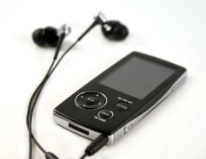
El sistema de la PI
Los innovadores
llevan a cabo inversiones significativas para desarrollar nuevos productos
Los competidores
se benefician de sus esfuerzos
Una presión excesiva
puede empujar al innovador fuera del mercado
Pueden ofrecer productos similares o idénticos a un precio menor
Se aprovechan gratuitamente de la creatividad y de la inventiva del innovador
El sistema de la PI
Derechos sobre el uso de inventos, dibujos o modelos, marcas, obras literarias y artísticas
Kit de Enseñanza sobre la Propiedad Intelectual - Aspectos básicos de la PI
8
Notes:
8
Siempre que un nuevo producto tiene éxito en el mercado, es muy probable que los competidores intenten fabricar productos similares o idénticos.
Es probable que el innovador haya invertido de forma significativa en el desarrollo del nuevo producto, estableciendo la cadena de suministro para la producción, desarrollando de campañas de marketing y encontrando distribuidores.
Los competidores se benefician de estos esfuerzos. Tienen un mayor acceso al mercado, una mejor conexión con los distribuidores y acceso a recursos primarios más baratos. Como resultado de ello, pueden ofrecer sus productos a un precio más barato.
Por ello, los innovadores se ven sometidos a una gran presión y pueden verse expulsados del negocio, mientras que los competidores se aprovechan de su creatividad.
El sistema de PI interviene en ese caso para ayudar a que los innovadores protejan sus invenciones, dibujos o modelos, marcas, obras artísticas, etc. Les ofrece la propiedad sobre su obra y los derechos a excluir a los competidores de la producción, la importación o la venta de mercancías litigiosas.

Slide 9
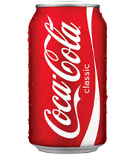
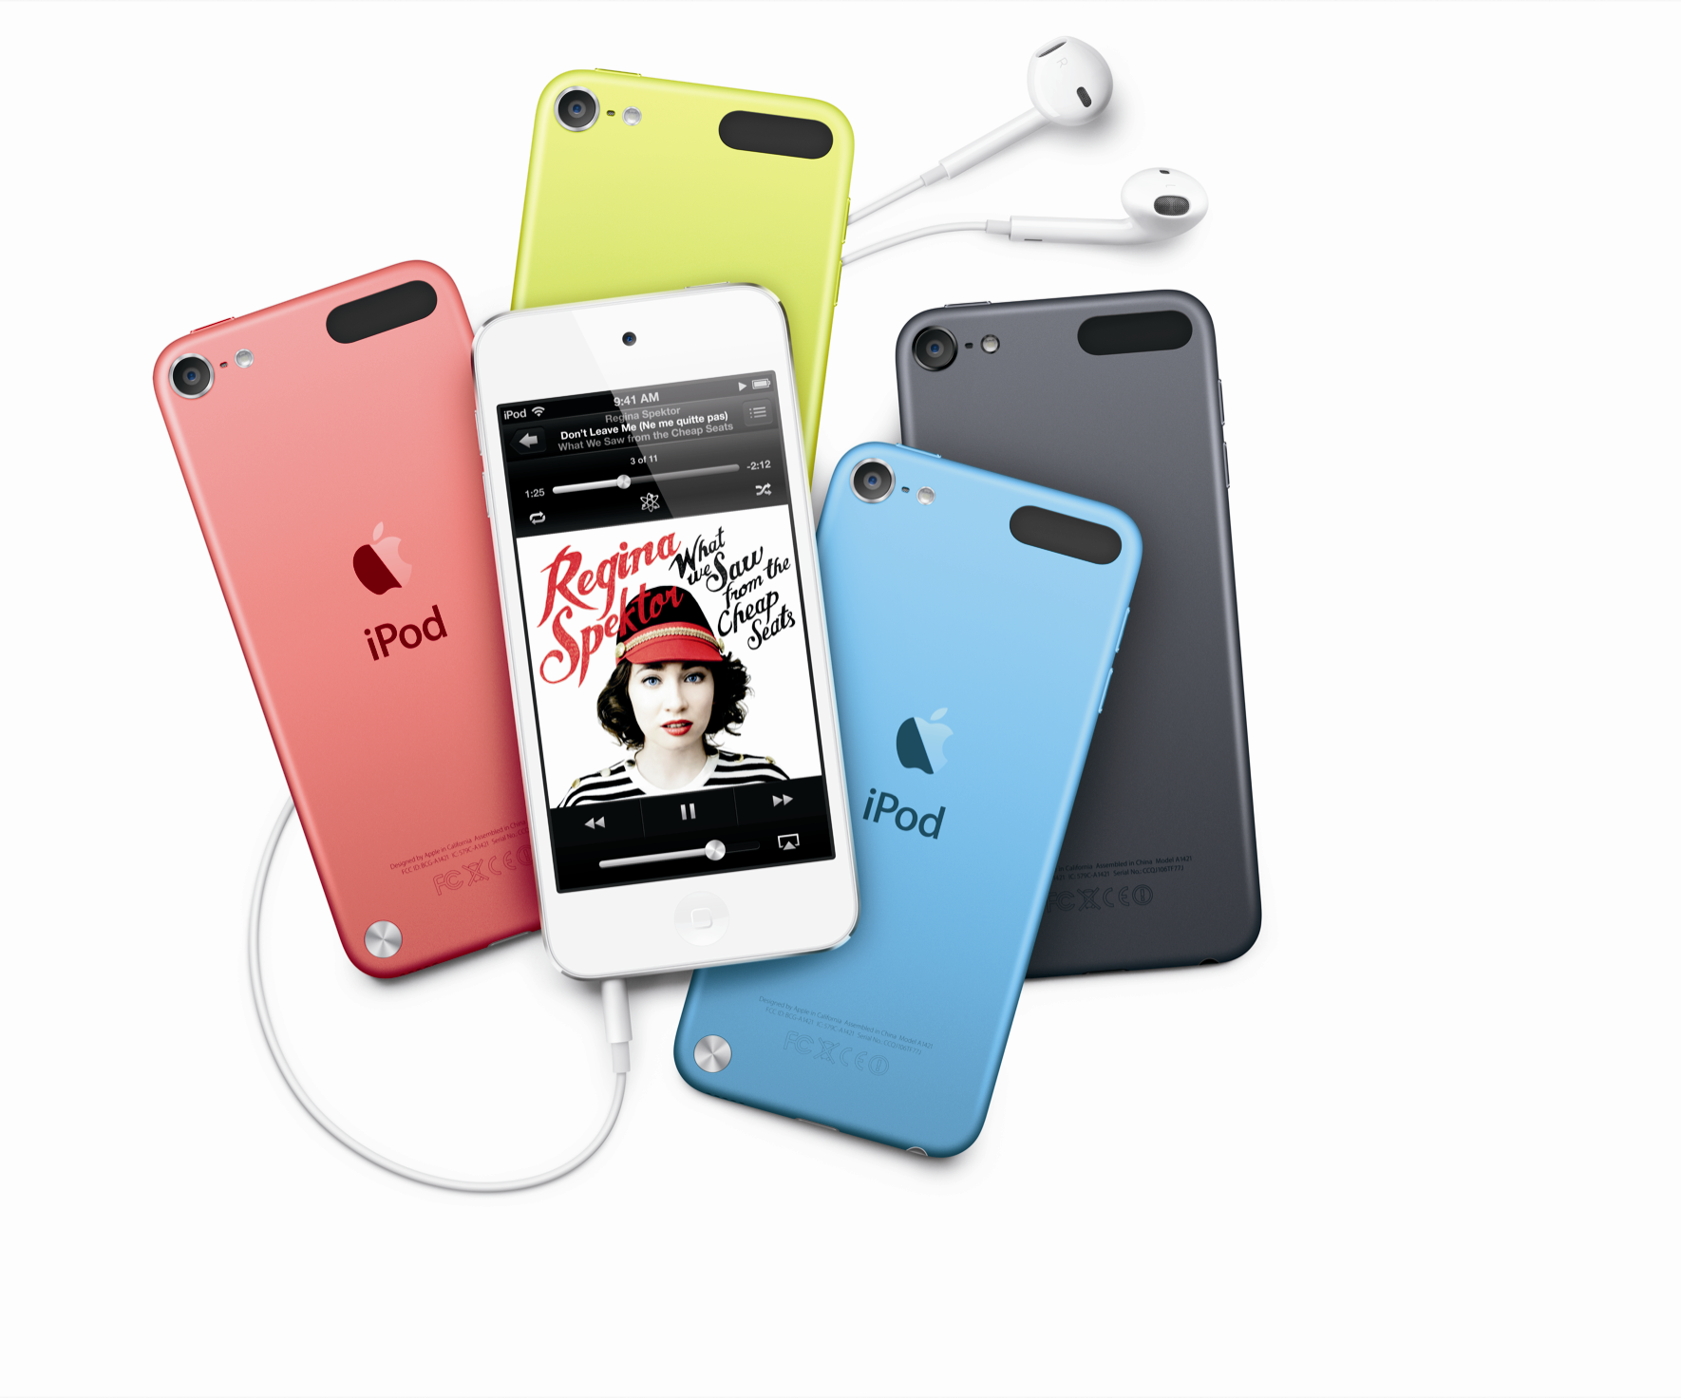
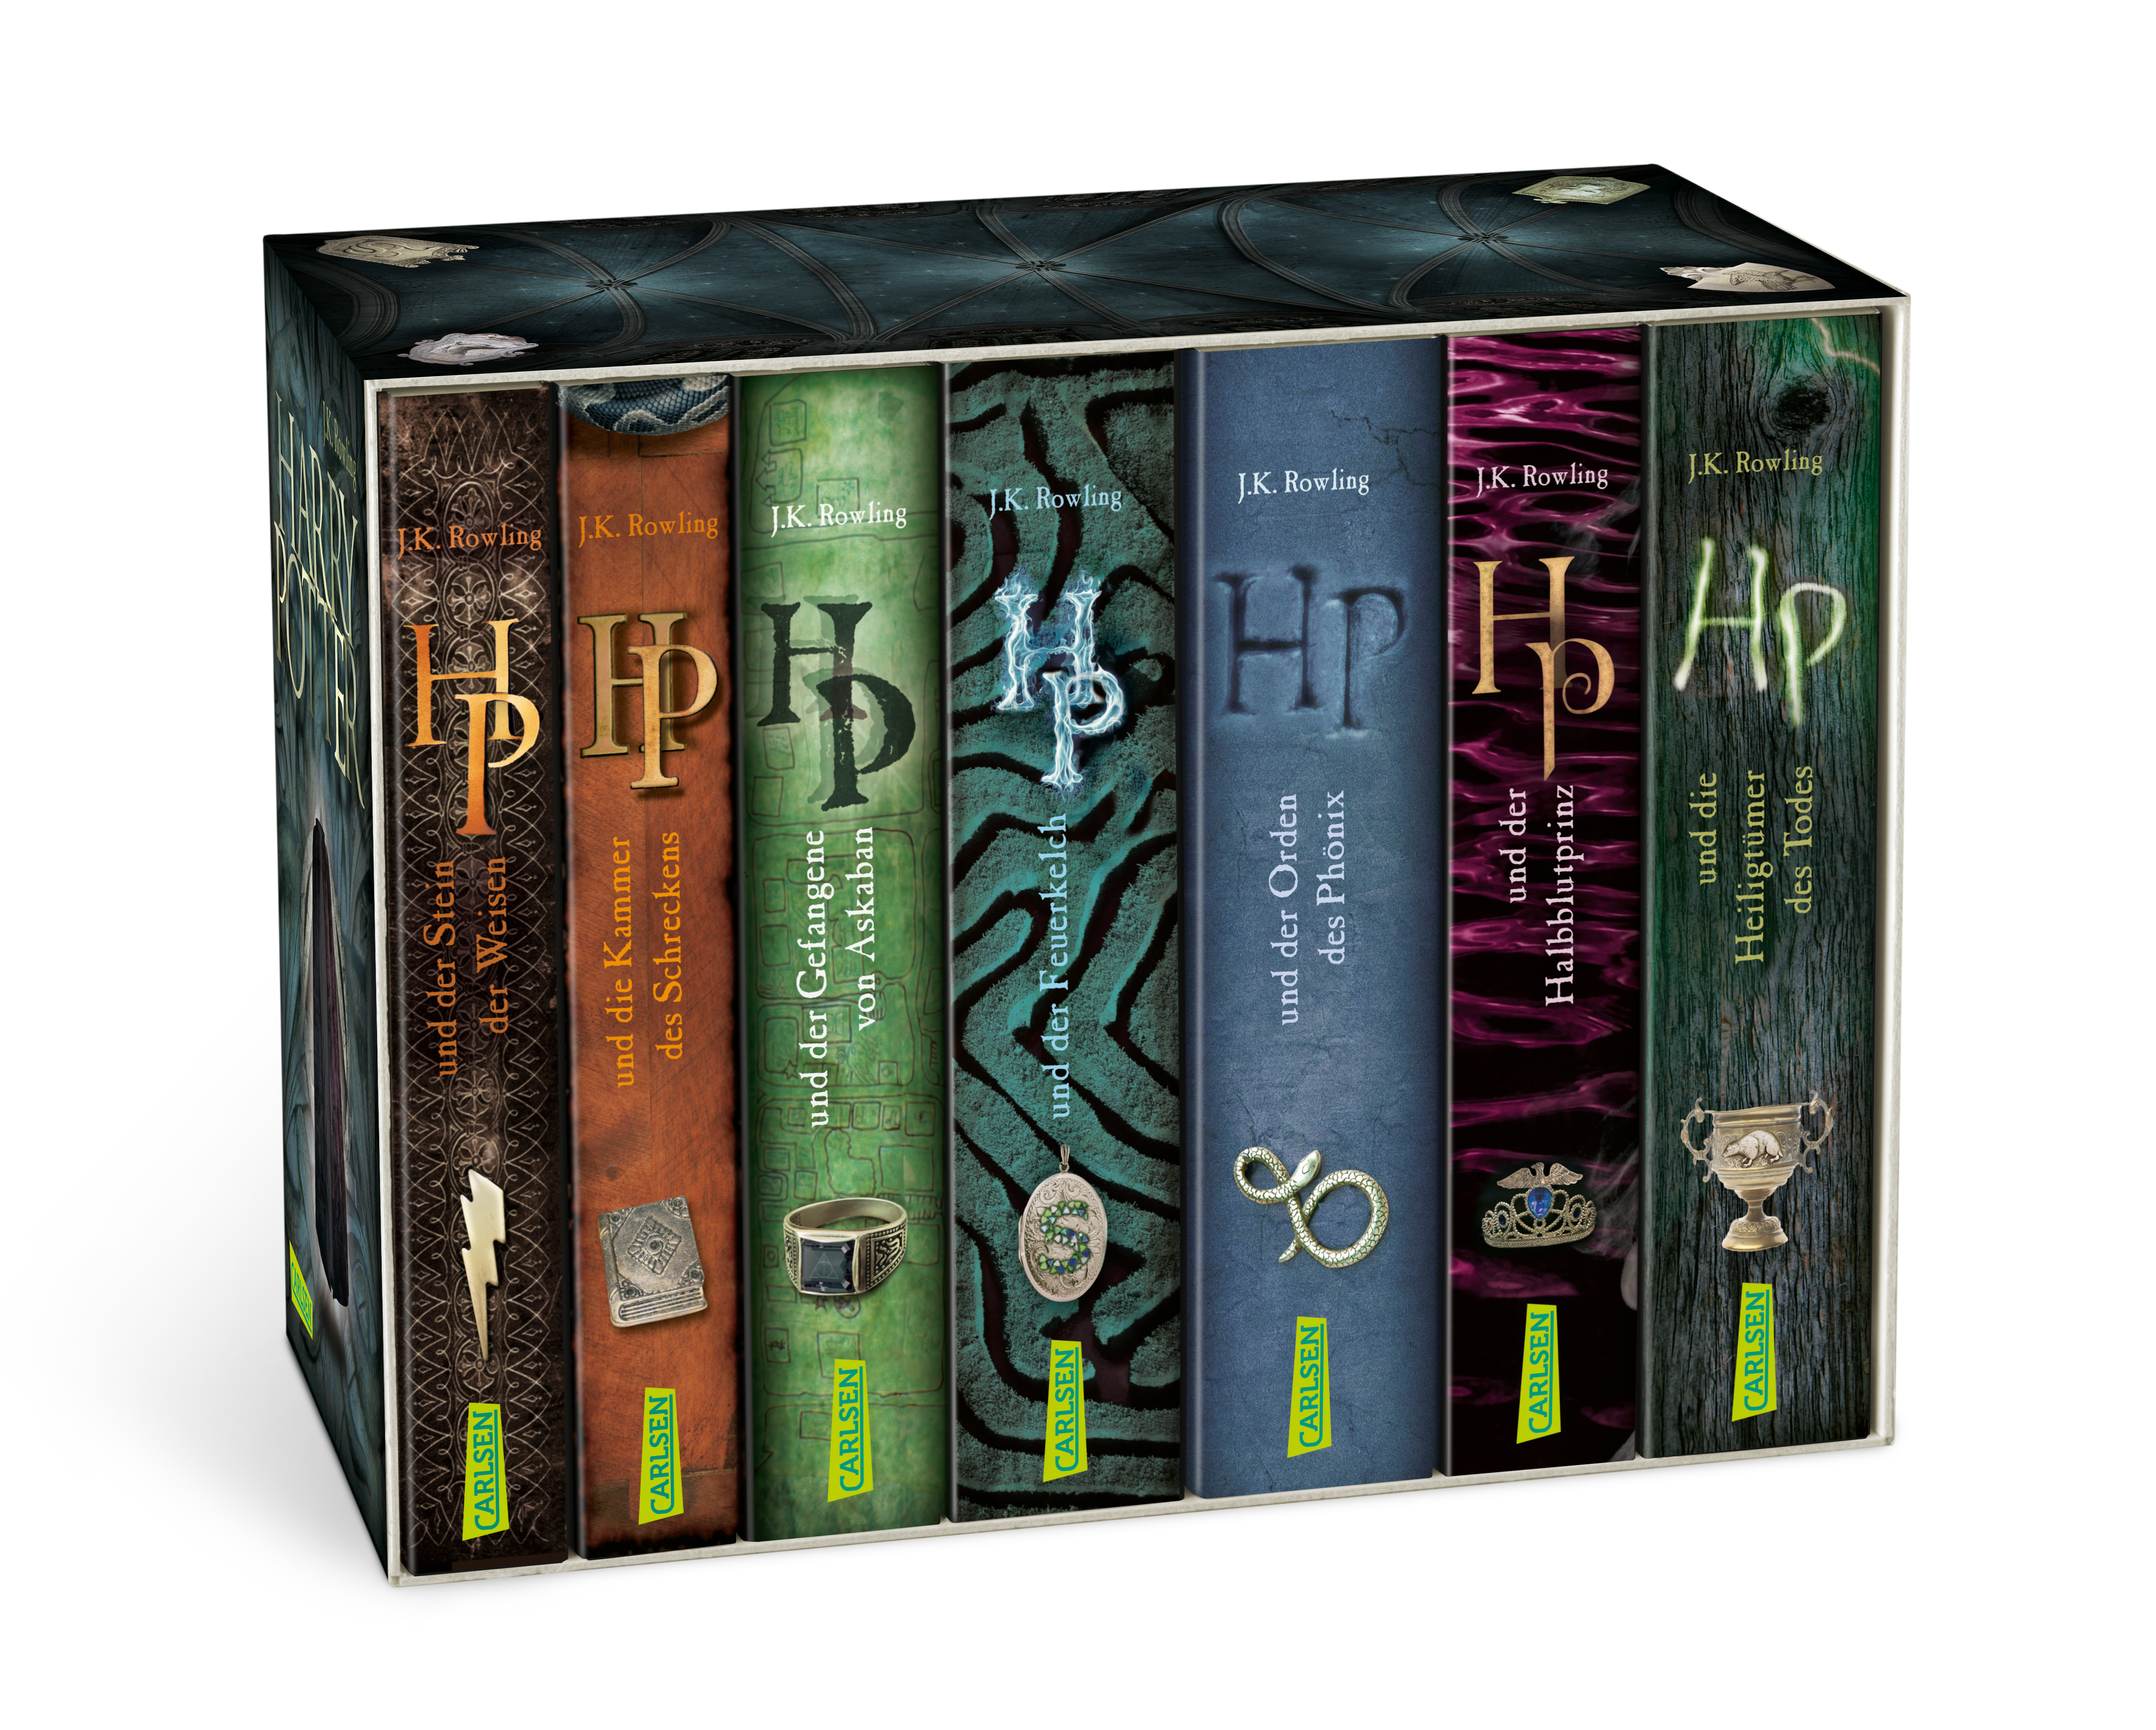
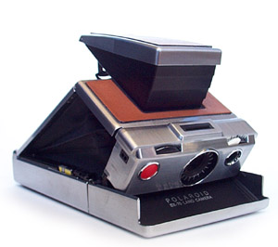
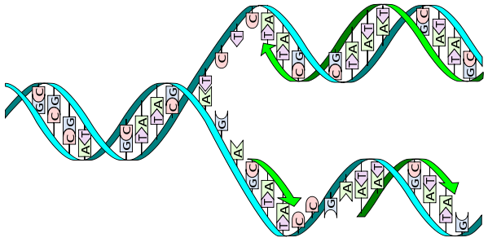
Ejemplos de propiedad intelectual valiosa
Opcional
Coca-Cola®
Apple® iPod touch®
Harry Potter
Polaroid® cámara instantánea
Proceso de multiplicación del ADN
Kit de Enseñanza sobre la Propiedad Intelectual - Aspectos básicos de la PI
9
Notes:
A continuación, se incluyen algunos ejemplos de propiedad intelectual valiosa.
Según las empresas de investigación de mercado, la marca Coca-Cola tiene un valor de cerca de 58 700 millones EUR (78 400 millones USD).
Entre su lanzamiento en 2007 y 2013, se vendieron más de 100 millones de unidades del reproductor de música Apple iPod touch. iPod está protegido por marcas, dibujos y modelos registrados y patentes para la interfaz de usuario.
La autora de Harry Potter, J.K. Rowling, transformó su imaginación en el equivalente a 22 000 kg de oro, una verdadera magia en el ámbito de la PI. Ganó 910 millones USD, aproximadamente mil millones de dólares, o cerca de 681 millones EUR, gracias a sus derechos de autor. Se ha estimado que la marca Harry Potter vale 15 000 millones USD (13 200 millones EUR).
En 1991, Kodak tuvo que pagar 692 millones EUR (925 millones USD) a Polaroid por haber utilizado, ilegalmente, las invenciones patentadas por Polaroid para cámaras instantáneas.
También en dicho año, la empresa biotecnológica Cetus Corporation vendió los derechos de las patentes de la «PCR» para el proceso de copiado del ADN a Hoffman-La Roche por 300 millones USD (225 millones EUR). Kary Mullis, que desarrolló la «PCR», fue galardonado con el Premio Nobel de Química en 1993.
9

Slide 10
PATENTES
Kit de Enseñanza sobre la Propiedad Intelectual - Aspectos básicos de la PI
10
Notes:
Las dos diapositivas siguientes ofrecen una introducción básica sobre las patentes.
10

Slide 11
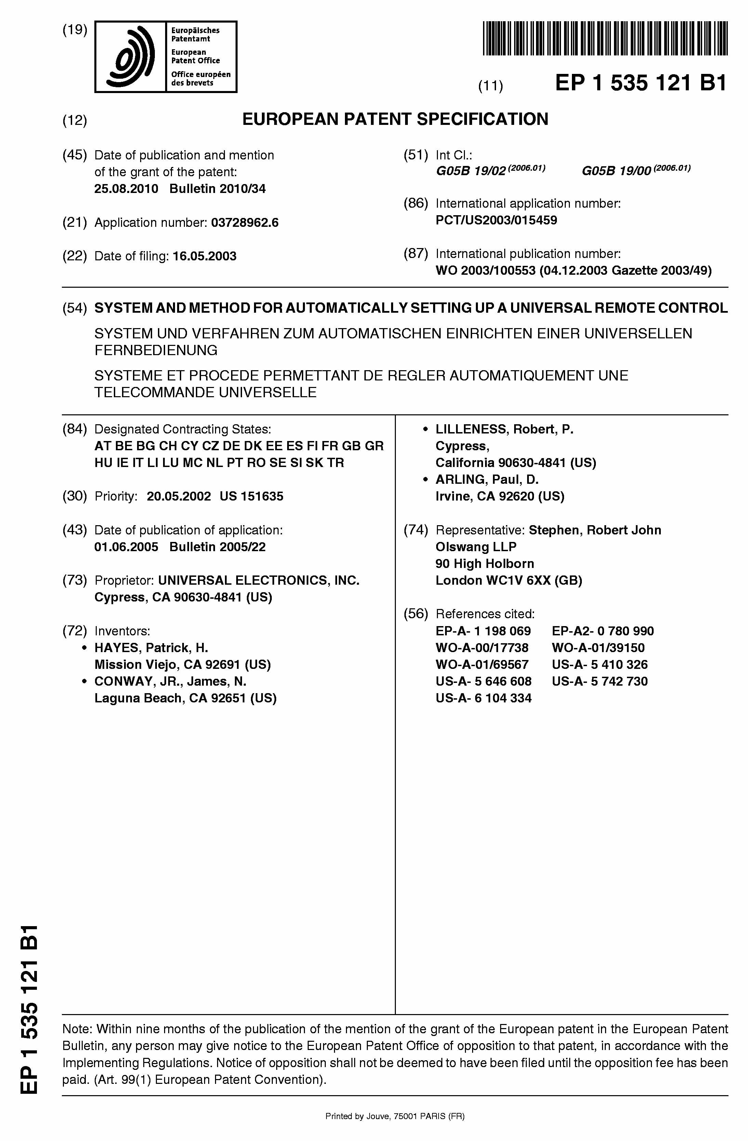


¿Qué es una patente?
Es un título jurídico que concede a su titular
  un derecho exclusivo de impedir que otras personas fabriquen, utilicen u ofrezcan a la venta, vendan o importen un producto que infrinja su patente sin su autorización
  en los países en que se concedió la patente
  durante un tiempo limitado (hasta 20 años).
A cambio de esta protección, el titular debe divulgar la invención al público.
Revelar la invención (divulgación)
Obtener exclusividad (patente)
¡Las patentes se conceden en casi todos los países del mundo!
Solicitante de la patente
Público
Kit de Enseñanza sobre la Propiedad Intelectual - Aspectos básicos de la PI
11
Notes:
En ocasiones, las patentes se consideran un contrato entre el solicitante y la sociedad.
Los solicitantes y los titulares de patentes tienen interés en beneficiarse, personalmente, de sus invenciones.
Tienen derecho a impedir que otras personas fabriquen, utilicen, ofrezcan a la venta, vendan o importen un producto que infrinja su patente, durante un tiempo limitado y en el país en el que se concedió la patente. La excepción a lo anterior es el uso con fines no comerciales, por ejemplo, para el uso privado o la investigación académica.
La sociedad está interesada en:
impulsar la innovación, de forma que puedan fabricarse mejores productos y puedan utilizarse mejores métodos de producción que beneficien a todos;
proteger las empresas innovadoras emergentes, de forma que puedan competir con las grandes empresas ya establecidas para mantener una economía competitiva;
conocer los detalles de las nuevas invenciones, de manera que otros ingenieros y científicos puedan mejorarlas; y
promover la transferencia de tecnología, por ejemplo, de las universidades a la industria.
A cambio de dicha protección, el solicitante debe revelar su invención al público, de forma que otros puedan basarse en la misma. Por regla general, las oficinas de patentes publican las solicitudes después de dieciocho meses. En dicha fase, se hacen visibles para todos.
Este «contrato social» se institucionaliza a través de la legislación en materia de patentes.

Slide 12
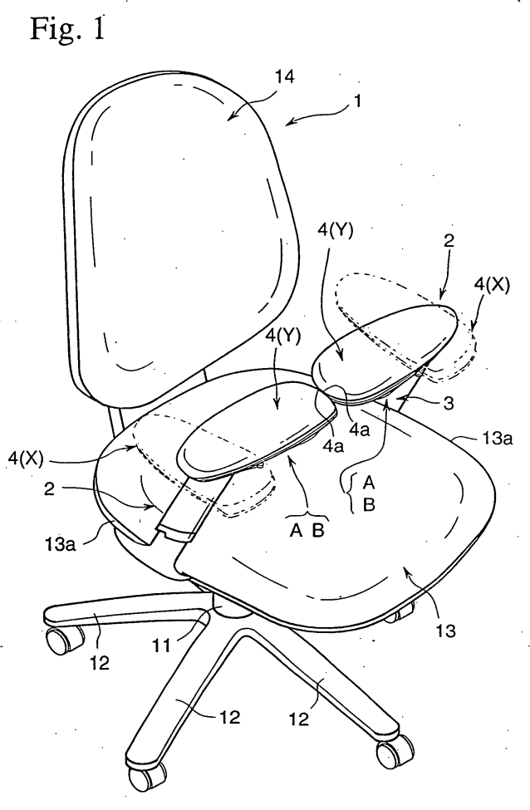




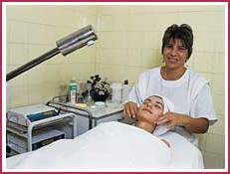
¿Qué puede patentarse exactamente?
Las patentes protegen las invenciones que solucionan problemas técnicos:
Sustancias químicas, medicamentos.
Procesos, métodos, usos.
Productos, dispositivos, sistemas.
Para que una invención pueda patentarse, normalmente debe ser:
  nueva para el mundo (es decir, que no esté a disposición público en ningún lugar del mundo);
  inventiva (es decir, que no represente una solución «obvia»); y
  susceptible de aplicación industrial.
En la mayoría de países no se conceden patentes para los métodos de gestión empresarial ni las reglas de juegos como tales, ni para métodos de tratamiento, diagnóstico y cirugía en el cuerpo humano o animal.
Kit de Enseñanza sobre la Propiedad Intelectual - Aspectos básicos de la PI
12
Notes:
12
12
Según el Convenio sobre la Patente Europea, CPE, «se podrán conceder patentes europeas para cualquier invención, en cualquier campo tecnológico, que sea nueva, implique una actividad inventiva y sea susceptible de aplicación industrial.»
La expresión «nueva para el mundo» implica que no debe existir una divulgación pública anterior de la invención antes de la fecha de presentación.
Que sea una «actividad inventiva» es difícil de valorar. Para determinar si una invención implica una actividad inventiva, la Oficina Europea de Patentes (OEP) la compara con lo que hubiera resultado del estado de la técnica de una manera evidente para una persona imaginaria experta en la materia en el momento de la presentación.
La OEP no define lo que es una invención, sino que ofrece, sin embargo, una lista no exhaustiva de materias y actividades que no se consideran invenciones. Los elementos de la lista del final de la diapositiva quedan excluidos expresamente de la patentabilidad.

Slide 13
BASES DE DATOS
Kit de Enseñanza sobre la Propiedad Intelectual - Aspectos básicos de la PI
13
Notes:
Las siguientes diapositivas ofrecen una introducción básica sobre las bases de datos.
13

Slide 14
¿Qué es una base de datos?
Una base de datos es un conjunto de obras, datos y otros elementos independientes, ordenados de forma sistemática o metódica y accesibles por separado por vía electrónica u otra vía distinta.
Kit de Enseñanza sobre la Propiedad Intelectual - Aspectos básicos de la PI
14
Notes:
¿Qué es una base de datos? Una base de datos es un conjunto de obras, datos y otros elementos independientes, ordenados de forma sistemática o metódica y accesibles por separado por vía electrónica u otra vía distinta.
Se entiende por «independiente» que debe ser separable de otro elemento sin que se vea afectado su valor informativo, literario, artístico, musical o de otro tipo.
Se entiende por «de forma sistemática o metódica y accesibles por separado por vía electrónica u otra vía distinta» que los elementos deben estar incluidos de una forma fija, de alguna manera, y deben incluir medios técnicos como procesos electrónicos, electromagnéticos o electro-ópticos o de otro tipo, como un índice, un esquema, un plan especial o un método de clasificación, que permita la recuperación de cualquier material independiente que esté incluido en el mismo.
Como ejemplos de lo que se considera una base de datos cabe citar un calendario de partidos de fútbol o un listín telefónico.
14

Slide 15
Alcance de la protección
Directiva 96/9/CE sobre la protección jurídica de las bases de datos
Protección de los derechos de autor
  Estructura
  Originalidad
  Autoría
  Protección limitada
Protección sui generis
  Contenidos
  Inversión
  Fabricante
Programas informáticos excluidos
Kit de Enseñanza sobre la Propiedad Intelectual - Aspectos básicos de la PI
15
Notes:
En la UE, las bases de datos están protegidas en virtud de la Directiva 96/9/CE sobre la protección jurídica de las bases de datos. La Directiva introdujo dos formas de protección, a saber, la protección de derechos de autor y la protección sui generis.
Una base de datos puede ser una obra protegida por derechos de autor si la disposición o la selección del contenido es una creación intelectual propia del autor. Dicho de otro modo, una base de datos estará protegida por derechos de autor si la selección o la disposición de su contenido es original. El único criterio relevante es su originalidad.
La autoría recae, en primer lugar, en la persona física que crea la base de datos.
La protección de derechos de autor comprende únicamente la estructura específica de la base de datos. El material incluido en la misma no queda protegido. Por consiguiente, todavía existe el peligro de que la totalidad o unas partes sustanciales del contenido de la base de datos sean copiadas y, posteriormente, reordenadas.
Además de esta protección de derechos de autor, que resulta de algún modo limitada, la Directiva sobre bases de datos también introdujo un derecho sui generis para proteger las inversiones específicas realizadas por el fabricante de una base de datos. Los fabricantes deben demostrar que la obtención, la verificación o la presentación de dicho contenido representen una inversión sustancial desde el punto de vista cuantitativo o cualitativo. Obtendrán el derecho exclusivo de impedir a otros extraer o reutilizar la totalidad o una parte sustancial del contenido de la base de datos.
Los programas de ordenador utilizados en la elaboración u operación de una base de datos quedan excluidos de la protección.
15

Slide 16
Derechos y limitaciones
Derechos de autor
  Actos sujetos a restricciones
  Excepciones
Derecho sui generis
  15 años
  Impedir:
    La extracción
    La reutilización
Kit de Enseñanza sobre la Propiedad Intelectual - Aspectos básicos de la PI
16
Notes:
La presente diapositiva muestra el alcance de la protección que proporciona la Directiva sobre bases de datos. Respecto de los derechos de autor, el autor o el titular de un derecho de autor de una base de datos tiene el derecho exclusivo de reproducir, traducir, adaptar, reordenar o realizar modificaciones a la base de datos y distribuirla, comunicarla y exhibirla al público.
Dichos derechos son conformes con la protección general de derechos de autor, al igual que el plazo de la protección.
Con carácter excepcional, queda excluida del alcance de la protección cualquier realización por parte de un usuario legítimo con el objetivo de acceder al contenido y de hacer un uso normal. Otras excepciones son:
la reproducción con fines privados de bases de datos no electrónicas;
la utilización únicamente con fines ilustrativos de enseñanza o de investigación científica;
la utilización para fines de seguridad pública; y
otras excepciones a los derechos de autor contempladas por la legislación nacional.
Con el derecho sui generis, el plazo de la protección es más breve: queda limitado a 15 años. Sin embargo, puede ampliarse, puesto que cualquier otra inversión importante que cambie sustancialmente una base de datos da como resultado un nuevo plazo de protección para dicha base de datos.
Los fabricantes de una base de datos pueden impedir la extracción, o la transferencia del contenido a otro medio, y la reutilización; dicho de otro modo, toda forma de puesta a disposición del público a través de cualquier forma de transmisión.
La extracción o la reutilización de las partes insustanciales del contenido de la base de datos se permiten con independencia del fin a que se destine. De nuevo, los Estados miembros también pueden elegir conceder otras excepciones al derecho sui generis, como la extracción con fines privados, de enseñanza o de investigación científica, o con fines de seguridad pública.
16

Slide 17
MARCAS
Kit de Enseñanza sobre la Propiedad Intelectual - Aspectos básicos de la PI
17
Notes:
Las siguientes diapositivas ofrecen una introducción básica a las marcas.
17

Slide 18
¿Qué es una marca?
Las marcas son signos que pueden ser objeto de una representación gráfica, que distinguen los productos o servicios de una entidad (empresa u organización) de los de otra
Existen muchos tipos distintos: denominativas, figurativas, de color, de forma
Motivos de denegación absolutos:
  Carácter distintivo
Motivos de denegación relativos:
  Cuando la coexistencia pacífica de las marcas es imposible
Kit de Enseñanza sobre la Propiedad Intelectual - Aspectos básicos de la PI
18
Notes:
Podrán constituir marcas todos los signos capaces de distinguir productos o servicios de una empresa o compañía (a la que lalegislación hace referencia como empresa) de los de otra.
Las marcas sirven para indicar el origen comercial de los productos o servicios a los que hacen referencia. Asimismo, las marcas cumplen otras funciones tales como las publicitarias o de fondo de comercio.
En la UE, los signos antes mencionados deben poder estar representados en el Registro de Marcas de la Unión Europea, de manera que las autoridades competentes y el público puedan determinar el objeto claro y preciso de la protección que procuran a sus propietarios. La eliminación del requisito de representación gráfica entrará en vigor el 1 de octubre de 2017, después de que la Comisión Europea promulgue legislación secundaria que complemente y desarrolle algunas de las disposiciones del RMUE.
Entre los distintos tipos de marcas se incluyen las marcas denominativas, las marcas figurativas y las marcas de color y de forma.
De acuerdo con la definición, las marcas o signos deben ser distintivos. Una falta de carácter distintivo constituye, por tanto, un motivo absoluto de denegación de registro. Las marcas descriptivas o que han llegado a ser habituales en los usos de comercio no pueden cumplir su función como indicadores del origen.
Entre otros motivos de denegación absolutos se incluyen los signos que son contrarios al orden público o a las buenas costumbres.
Los motivos de denegación relativos se producen cuando la coexistencia pacífica de dos marcas no es posible debido al riesgo de confusión por parte del consumidor.
18

Slide 19
Registro
Nacional
Internacional
UE
  Marca de la Unión Europea
Kit de Enseñanza sobre la Propiedad Intelectual - Aspectos básicos de la PI
19
Notes:
La presente diapositiva muestra las tres vías distintas para solicitar el registro que pueden conducir a la protección de una marca.
Las marcas deben registrarse para obtener una protección de la marca. Resulta fundamental ser el primero en registrarla.
El registro se puede hacer a escala nacional.
También es posible presentar una solicitud internacional ante la OMPI, la Organización Mundial de la Propiedad Intelectual.
En Europa, los solicitantes tienen la opción de presentar la solicitud ante la EUIPO, con el fin de obtener una marca de la Unión Europea, la cual ofrece protección en toda la UE.
19

Slide 20
Alcance de la protección
Derecho exclusivo, aunque:
  principio de especialidad,
  principio de territorialidad.
Potencialmente perpetuo (renovación cada diez años)
Riesgo de pérdida de la protección si:
  no se utiliza después de cinco años,
  se declara nula.
Usos permitidos
Kit de Enseñanza sobre la Propiedad Intelectual - Aspectos básicos de la PI
20
Notes:
Los titulares de una marca tienen el derecho exclusivo de impedir que otros utilicen su marca en el tráfico económico.
Las marcas se registran únicamente para productos y servicios específicos. El derecho exclusivo que proporciona la marca queda vinculado a dichos productos y servicios específicos. En esto consiste el principio de especialidad.
Un segundo límite es el principio de territorialidad. La protección de la marca queda limitada al territorio en el que la marca se ha registrado.
A diferencia de otros derechos de PI, las marcas pueden renovarse de forma indefinida. Cada renovación añade diez años de protección.
Hay varias maneras distintas en las que la protección de la marca puede llegar a su fin. Por ejemplo, durante los primeros cinco años tras el registro no hay una obligación de utilizar la marca. Tras este periodo inicial, la falta de un uso efectivo de la marca puede llevar a la anulación de la marca. Asimismo, una marca todavía puede declararse nula, si tras el registro se identifica un motivo de denegación absoluto, o si ya no es posible la coexistencia pacífica en el mercado.
El alcance de la protección es amplio, a pesar de que se permite algún uso por parte de otros; por ejemplo, solo fines privados.
20

Slide 21
DIBUJOS y modelos
Kit de Enseñanza sobre la Propiedad Intelectual - Aspectos básicos de la PI
21
Notes:
La diapositiva siguiente ofrece una introducción básica respecto de los dibujos y modelos.
21

Slide 22
¿Qué es un dibujo o modelo?
Un dibujo o modelo es la apariencia exterior de la totalidad o de una parte de un producto, o de una parte del mismo, que se derive de sus características.
Un producto es cualquier artículo industrial o artesanal.
Requisitos de protección:
  Novedad
  Carácter singular
Algunas exclusiones
Kit de Enseñanza sobre la Propiedad Intelectual - Aspectos básicos de la PI
22
Notes:
Un dibujo o modelo es la apariencia exterior de la totalidad o de una parte de un producto. Un producto puede ser cualquier artículo industrial o artesanal.
Entre los ejemplos de dibujo o modelo se encuentran las líneas, los colores y las formas. Entre los ejemplos de los productos en los que pueden aplicarse o en los que pueden incorporarse se incluyen los embalajes o los logotipos.
Existen dos requisitos para la protección.
El primero es la novedad. El dibujo o modelo debe ser nuevo. Dicho de otro modo, que no se haya hecho público ningún otro dibujo o modelo idéntico.
El segundo es que el dibujo o modelo debe tener carácter singular. Este requisito no se cumple si ya se ha hecho público otro dibujo o modelo que cause la misma impresión general en el usuario informado.
Algunos dibujos o modelos quedan excluidos de la protección por ley porque van contra el orden público y las buenas costumbres.
22

Slide 23
Derechos de dibujos o modelos registrados y no registrados
Nacional
Internacional
UE
  Dibujo o modelo comunitario registrado
  Dibujo o modelo comunitario no registrado
Kit de Enseñanza sobre la Propiedad Intelectual - Aspectos básicos de la PI
23
Notes:
La protección de un dibujo o modelo adopta dos formas: la registrada y la no registrada.
Es posible registrar dibujos o modelos a escala nacional, internacional y de la UE. El registro internacional de dibujos y modelos lo está dirigido por la OMPI. El registro para el conjunto de la UE se realiza en la EUIPO, donde los solicitantes pueden obtener un dibujo o modelo comunitario registrado.
La protección en toda la UE es posible sin registro, mediante un dibujos o modelos comunitario no registrado. Los dibujos o modelos comunitarios no registrados pueden ser útiles para los productos y dibujos o modelos que tienen una duración excepcionalmente corta, cuando el procedimiento de registro puede tardar demasiado en comparación con la duración de la validez prevista del dibujo o modelo.
23

Slide 24
Alcance de la protección
Derecho exclusivo
Principio de territorialidad
Duración:
  derechos de los dibujos o modelos registrados: máximo de 25 años
  derechos de los dibujos o modelos no registrados: 3 años
Usos permitidos
Kit de Enseñanza sobre la Propiedad Intelectual - Aspectos básicos de la PI
24
Notes:
Los derechos sobre dibujos o modelos son derechos exclusivos. Su ámbito de protección es amplio e incluye a los dibujos o modelos que no produzcan una impresión general distinta en el usuario informado. Puede impedirse el uso de dichos dibujos o modelos.
La protección del dibujo o modelo queda limitada al territorio en el que el dibujo o modelo se haya registrado.
El alcance de la protección conferida por un dibujo o modelo registrado o no registrado es distinto. Los derechos no registrados protegen el dibujo o modelo solo ante la copia y durante un periodo limitado de tres años. Los derechos de un dibujo o modelo registrado son más fuertes. No es necesario demostrar que el infractor lo ha copiado. Los dibujos o modelos registrados ofrecen una protección para un periodo inicial de cinco años y pueden renovarse hasta cuatro veces.
Hay algunos casos en los que el titular del derecho no puede invocar ninguna protección, es decir, en los que la ley establece que se permite el uso, por ejemplo, solo para fines privados.
24

Slide 25
INDICACIONES GEOGRÁFICAS
Kit de Enseñanza sobre la Propiedad Intelectual - Aspectos básicos de la PI
25
Notes:
Las siguientes diapositivas ofrecen una introducción básica sobre las indicaciones geográficas.
25

Slide 26


¿Qué son las indicaciones geográficas?
Las indicaciones geográficas identifican un producto como originario de un territorio delimitado o de una región o localidad geográfica específicos, y cuya calidad, reputación u otras características son esencialmente atribuibles a su origen geográfico.
Protección con arreglo a la legislación de la UE
Indicación Geográfica Protegida (IGP) | Denominación de Origen Protegida (DOP)
Kit de Enseñanza sobre la Propiedad Intelectual - Aspectos básicos de la PI
26
Notes:
A escala internacional, el Acuerdo sobre los ADPIC proporciona una definición de lo que se entiende por «indicación geográfica». En esta diapositiva se muestra dicha definición. El Acuerdo obliga asimismo a los Estados miembros a adoptar acciones y a ofrecer una protección jurídica contra cualquier tipo de uso de las indicaciones geográficas que puedan inducir al público a error en relación con el origen geográfico de los productos pertinentes.
A escala de la UE, se distingue entre las indicaciones geográficas protegidas (IGP) y las denominaciones de origen protegidas (DOP). Diversos reglamentos de la UE permiten el registro de términos geográficos como IGP o DOP para vinos, vinos aromatizados, bebidas espirituosas y productos agrícolas , no agrícolas y alimentarios.
En la diapositiva se muestran los símbolos de las IGP y las DOP.
26

Slide 27
Diferencia entre las IGP y las DOP
A las DOP se les aplican condiciones más estrictas:
  la relación entre el nombre del lugar y el producto se debe fundamental o exclusivamente al medio geográfico particular;
  todas las etapas de la producción, la transformación y la preparación están ubicadas en la región geográfica delimitada.
Kit de Enseñanza sobre la Propiedad Intelectual - Aspectos básicos de la PI
27
Notes:
Las condiciones que deben cumplir las DOP son mucho más estrictas que aquellas de las IGP.
En primer lugar, existe la diferencia en la relación exigida entre el nombre del lugar y el producto. En el caso de las DOP, la calidad o las características del producto se deben «fundamental o exclusivamente a un entorno geográfico particular, con los factores naturales y humanos inherentes a él». Por el contrario, un término geográfico puede considerarse una IGP cuando la calidad o la reputación del producto sea atribuible a su origen geográfico.
En segundo lugar, la protección como denominación de origen únicamente es posible cuando todas las etapas de la producción desde las materias primas hasta la preparación del producto final tienen lugar en la región geográfica delimitada. En el caso de las IGP, basta que una de dichas etapas esté ubicada en la región pertinente.
27

Slide 28
MODELOS DE UTILIDAD
Kit de Enseñanza sobre la Propiedad Intelectual - Aspectos básicos de la PI
28
Notes:
Las siguientes diapositivas ofrecen una introducción básica sobre los modelos de utilidad.
28

Slide 29
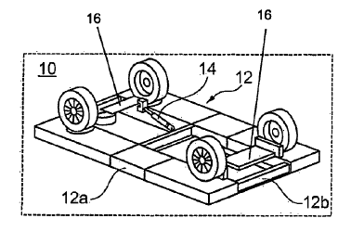
¿Qué es un modelo de utilidad?
Los modelos de utilidad conceden al titular el derecho exclusivo de impedir a terceros
  explotar una invención (por ejemplo, fabricación, utilización, puesta en venta),
  sin autorización, en el país en que se registró el modelo de utilidad,
  durante un tiempo breve (de 3 a 10 años).
El titular debe divulgar la invención al público.
Revelar la invención (divulgación)
Obtener protección (modelo de utilidad)
Kit de Enseñanza sobre la Propiedad Intelectual - Aspectos básicos de la PI
29
Notes:
Los modelos de utilidad son derechos de propiedad intelectual que protegen a las invenciones técnicas, al igual que las patentes. A diferencia de las patentes, no obstante, los modelos de utilidad están disponibles en algunos países, por ejemplo, Austria, China, Alemania y Japón, pero no en otros, por ejemplo, Canadá, el Reino Unido y los EE. UU.
En general, las solicitudes de modelos de utilidad deben presentarse en el país en el que el solicitante trata de obtener protección para su invención.
No existe un modelo de utilidad europeo o internacional ni existe, aparte de en África, una opción de presentación centralizada. En algunos países, no obstante, pueden presentarse solicitudes de modelos de utilidad basadas en una solicitud internacional en virtud del Tratado de Cooperación en materia de Patentes (PCT).
En función de la legislación del país de que se trate, los modelos de utilidad ofrecen protección hasta durante un máximo de 10 años. A diferencia de las patentes, que ofrecen una protección de veinte años.
En la mayoría de países, los modelos de utilidad se registran sin ser examinados, en pocos meses desde que se presenta la solicitud. Pueden existir de forma adicional o como alternativa a una patente.

Slide 30
Alcance de la protección en comparación con las patentes
Modelos de utilidad
Derecho de PI territorial registrado.
Disponible en un número limitado de países.
No existe una presentación central en Europa.
Protección de 3 a 10 años.
Los informes de búsqueda solo están disponibles en algunos países.
Registrados y publicados en pocos meses.
En general, no hay un examen sustantivo (novedad, espíritu inventivo).
Revisados únicamente en los procedimientos de nulidad o infracción.
Patentes
Derecho de PI territorial registrado.
Disponible en la mayoría de países
Es posible la presentación centralizada (p. ej., OEP para Europa).
La protección dura hasta 20 años.
Informes de búsqueda estándar.
La solicitud se publica tras 18 meses.
Examen sustantivo (novedad, actividad inventiva).
Concesión o denegación tras el procedimiento de examen sustantivo de fondo.
Kit de Enseñanza sobre la Propiedad Intelectual - Aspectos básicos de la PI
30
Notes:
Esta diapositiva compara algunos de los aspectos clave de los modelos de utilidad con aquellos de las solicitudes de patentes y las patentes concedidas. Tanto los modelos de utilidad como las patentes son derechos territoriales registrados que ofrecen protección a las invenciones técnicas. A diferencia de las patentes, los modelos de utilidad no están disponibles en determinados países. Los modelos de utilidad deben presentarse de forma individual en cada país en los que se desea obtener protección, mientras que las solicitudes de patentes pueden presentarse de manera central en la OEP o la OMPI.
Los modelos de utilidad proporcionan protección por un plazo de a 3 a 10 años, mientras que las patentes ofrecen protección durante 20 años.
Los modelos de utilidad se registran normalmente sin que se realice una búsqueda (un informe sobre el estado de la técnica anterior). Los informes de búsqueda son estándar para las solicitudes de patente. Existen excepciones, por ejemplo en Austria, en los que también se emiten informes de búsqueda para los modelos de utilidad. Los modelos de utilidad normalmente se registran y publican en pocos meses, mientras que las solicitudes de patentes normalmente se publican tras 18 meses. La publicación de una solicitud de patente es un trámite procesal anterior al examen de la solicitud.
En general, los modelos de utilidad se registran sin que exista un examen sustantivo respecto de la novedad, el espíritu inventivo o la aplicabilidad industrial. Existen algunas excepciones, por ejemplo, Brasil. El resultado del procedimiento de examen es bien la concesión, bien la denegación de la solicitud. La validez de los modelos de utilidad respecto de la novedad y la actividad inventiva solo se revisa en los procedimientos de nulidad o infracción. Las patentes concedidas son el resultado de un procedimiento de examen.
Las patentes todavía pueden recibir oposiciones en un procedimiento posterior.
Con frecuencia se suele mencionar la ventaja financiera de los modelos de utilidad. Sin embargo, a pesar de que un único modelo de utilidad es definitivamente más económico que una pluralidad de solicitudes de patentes, la presentación de manera central de una solicitud de patente para muchos países es menos compleja que presentar una pluralidad de modelos de utilidad en distintos países con distintas lenguas.
La principal ventaja de presentar una solicitud de modelo de utilidad suele ser la rapidez de su registro.

Slide 31
DERECHOS sobre LAS OBTENCIONES VEGETALES
Kit de Enseñanza sobre la Propiedad Intelectual - Aspectos básicos de la PI
31
Notes:
La siguiente diapositiva ofrece una introducción básica sobre las obtenciones vegetales.
31

Slide 32
¿Qué son los derechos sobre las obtenciones vegetales?
Derechos de explotación exclusivos para las nuevas obtenciones vegetales.
Cuatro requisitos de protección:
  novedad
  carácter distintivo
  uniformidad
  estabilidad
Titular = obtentor
Se obtiene a través del registro
Kit de Enseñanza sobre la Propiedad Intelectual - Aspectos básicos de la PI
32
Notes:
Los derechos sobre las obtenciones vegetales conceden al titular el derecho exclusivo de explotación de las nuevas variedades vegetales.
Las variedades vegetales pueden protegerse si son nuevas, distintivas, uniformes y estables.
En los textos jurídicos, se utiliza el término «obtentor» para hacer referencia a la persona que es titular de los derechos exclusivos. El obtentor puede ser la persona que cultiva la variedad o el empleador de dicha persona.
Los derechos sobre las obtenciones vegetales se obtienen a través del registro, ya sea a escala nacional, en cualquiera de los Estados miembros de la Convención UPOV, o en la Oficina Comunitaria de Variedades Vegetales, la cual ofrece protección a escala de la UE.
32

Slide 33
Alcance de la protección
Duración:
  Al menos 20 años
  Al menos 25 años para las variedades de vid y de especies arbóreas
Materia:
  Material de multiplicación
  Material cosechado
Actos sujetos a autorización
Excepciones
Kit de Enseñanza sobre la Propiedad Intelectual - Aspectos básicos de la PI
33
Notes:
Los derechos sobre las obtenciones vegetales se conceden por un periodo fijo. En los Estados miembros de la UPOV este plazo de protección no puede ser inferior a 20 años. Para los árboles y las vides el plazo mínimo es de 25 años.
El obtentor posee derechos exclusivos relacionados con el material de multiplicación y el material cosechado. El «material de multiplicación» es el material de reproducción o de multiplicación vegetativa de la variedad. El «material cosechado» es el material obtenido mediante el uso no autorizado del material de multiplicación. El obtentor no debe haber podido ejercer razonablemente su derecho en relación con dicho material de reproducción o de multiplicación.
Determinados actos relacionados con dicho material exigen contar con la autorización del obtentor, los cuales son la producción o la reproducción (también conocida como multiplicación), la preparación a los fines de la reproducción o la multiplicación, la puesta en venta, la venta u otro tipo de comercialización, la exportación y la importación, y la posesión para cualquiera de los fines mencionados.
Los derechos exclusivos del obtentor son limitados en aquellos actos para determinados fines que no exigen su autorización, entre los que se incluyen:
para fines privados y no comerciales;
para fines experimentales;
para la creación de nuevas variedades
y el uso de las semillas conservadas en finca.
33

Slide 34
DERECHOS DE TOPOGRAFÍA DE SEMICONDUCTORES
Kit de Enseñanza sobre la Propiedad Intelectual - Aspectos básicos de la PI
34
Notes:
Las siguientes diapositivas ofrecen una introducción básica a los derechos de topografía de semiconductores.

Slide 35
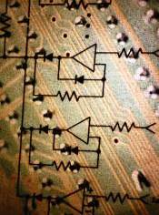
¿Qué son los derechos de topografía de semiconductores?
Los derechos de topografía de semiconductores protegen los esquemas de trazado de los circuitos integrados.
Componentes tridimensionales y placas y sus interconexiones
Copia relativamente sencilla
Práctica aceptada por la ingeniería inversa
Requisitos de fondo
Requisitos formales
  Original, es decir, el resultado del propio esfuerzo intelectual del creador
  No habitual
  Los Estados miembros del ADPIC
  pueden ordenar:
  el registro,
  la divulgación de la función electrónica,
  la tasa de registro,
  la explotación comercial.
Kit de Enseñanza sobre la Propiedad Intelectual - Aspectos básicos de la PI
35
Notes:
35
Los circuitos integrados (CI) semiconductores están integrados en una amplia gama de dispositivos electrónicos tales como los ordenadores, los teléfonos móviles y los televisores. El tamaño y el rendimiento del CI vienen determinados, en parte, por el esquema de trazado.
Un semiconductor está compuesto por placas compuestas de material semiconductor que están fijadas en un patrón que realiza una función electrónica. La topografía es el esquema del patrón. El esquema de trazado o topografía implica la disposición tridimensional de las distintas capas y componentes, y sus interconexiones.
Los chips de CI son relativamente fáciles de copiar.
Quedan protegidos por el Acuerdo ADPIC de 1995. En virtud de dicho acuerdo, para obtener protección, un esquema de trazado debe ser:
original, en el sentido de que sea el resultado del propio esfuerzo intelectual del creador; y
no habitual entre los creadores de esquemas de trazado y los fabricantes de circuitos integrados en el momento de su creación.
Los Estados miembros del ADPIC pueden estipular que:
los esquemas de trazado deban registrarse en la autoridad nacional competente;
deba divulgarse la información sobre su función electrónica; y
deba pagarse una tasa de registro.
Pueden disponer, asimismo, que el esquema deba haber sido explotado comercialmente en algún lugar del mundo.

Slide 36
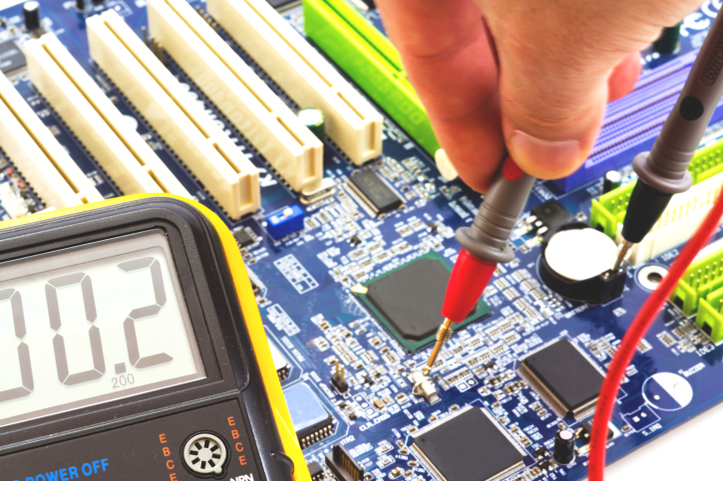
Alcance de la protección
Los derechos impiden a otros la reproducción, la venta o la importación de parte o de todo el esquema protegido y de los productos que lo incorporan.
Duración de la protección
De 10 a 15 años a partir de la fecha de creación del esquema de trazado.
Excepciones y limitaciones
  No existe infracción en caso de uso privado, investigación o enseñanza.
  Ingeniería inversa para promover la innovación.
  Creación independiente de un dibujo o modelo idéntico.
  Infracción inocente.
Kit de Enseñanza sobre la Propiedad Intelectual - Aspectos básicos de la PI
36
Notes:
36
Los derechos de topografía de semiconductores conceden al titular el derecho exclusivo a explotar un esquema de trazado protegido, en su totalidad o en parte, con fines comerciales. Algunos países disponen de legislaciones especiales relativas a este derecho de PI, mientras que otros países ofrecen protección a través de otras legislaciones.
El titular del derecho de topografía puede impedir que otras personas reproduzcan, vendan o importen parte o todo el esquema de trazado protegido o los productos que lo incorporen, por ejemplo, los productos electrónicos de consumo.
La duración de la protección es de un máximo de 10 a 15 años a partir de la fecha de creación del esquema de trazado.
Hay una serie de excepciones y limitaciones para dicha protección:
No se produce una infracción si el esquema protegido se reproduce con fines privados o con fines de evaluación, análisis, investigación o enseñanza.
El Acuerdo ADPIC permite la ingeniería inversa a terceros con fines de examen del circuito y la promoción de la innovación. Los terceros pueden utilizar la información para crear un esquema (original) nuevo y utilizarlo en su propio circuito integrado.
El titular no podrá ejercer sus derechos relativos al esquema contra otra parte si dicha parte crea un esquema idéntico de manera independiente.
Una «infracción inocente» causada por la importación, venta u otra distribución comercial de un circuito integrado que incorpore un esquema de trazado protegido no es ilegítima, siempre que la persona o la empresa que lo haga no sea consciente de que el esquema estuviera protegido.

Slide 37
DERECHOS DE AUTOR
Kit de Enseñanza sobre la Propiedad Intelectual - Aspectos básicos de la PI
37
Notes:
Las diapositivas siguientes ofrecen una introducción básica a los derechos de autor.
37

Slide 38
¿Qué es un derecho de autor?
Los derechos de autor protegen cualquier producción de la mente humana, como las obras literarias y artísticas.
  Dicha producción debe ser una expresión y no una simple idea.
  La expresión debe ser original.
Los derechos de autor crean una relación jurídica especial entre los autores y sus obras.
Confieren protección jurídica durante un periodo limitado.
Kit de Enseñanza sobre la Propiedad Intelectual - Aspectos básicos de la PI
38
Notes:
Los derechos de autor protegen cualquier producción de la mente humana, siempre que dicha producción sea una expresión y no una simple idea, proceso o descubrimiento. La expresión debe ser original.
Entre los ejemplos de obras protegidas por derechos de autor en el ámbito artístico, literario y científico se incluyen las obras literarias, teatrales, musicales, artísticas y fotográficas, los artículos científicos, los programas de ordenador y las bases de datos.
Los derechos de autor crean una relación jurídica especial entre los autores y su obra. El autor es la persona física que creó la obra.
El periodo para el que se concede la protección jurídica se denomina «plazo». Los tratados y convenios internacionales han establecido un plazo mínimo de 50 años tras el fallecimiento del autor, lo cual significa que el autor disfruta de la protección por los derechos de autor a lo largo de toda su vida. En la UE el plazo es de 70 años.
38

Slide 39
Alcance de la protección
Derechos económicos:
- Hacen referencia a la explotación económica de la obra
- Son libremente transferibles o pueden ser objeto de licencia
Derechos morales:
- Hacen referencia al interés moral del autor
- Los conserva siempre el autor
Excepciones y limitaciones
Incumplimientos y recursos
Kit de Enseñanza sobre la Propiedad Intelectual - Aspectos básicos de la PI
39
Notes:
Los derechos de autor confieren al titular tanto derechos económicos como morales.
Los derechos de explotación económica incluyen los derechos de reproducción, la comunicación al público, la traducción, la adaptación, la distribución y la reventa.
Los derechos morales incluyen los derechos de autoría, la integridad y la divulgación.
Dichos derechos se limitan en el hecho de que se permite el uso a terceros de la obra protegida en determinadas situaciones y para determinados fines. Dichas excepciones y limitaciones tienen un interés público.
Se produce una vulneración de los derechos de autor si la obra protegida se utiliza sin el consentimiento del autor o del titular.
39

Slide 40
SECRETOS COMERCIALES
Kit de Enseñanza sobre la Propiedad Intelectual - Aspectos básicos de la PI
40
Notes:
Las siguientes diapositivas ofrecen una introducción básica sobre los secretos comerciales.
40

Slide 41
¿Qué son los secretos comerciales?
Información que
  no es de dominio público o fácilmente detectable,
  tiene un valor empresarial, comercial o económico (real o posible) porque la información no es del dominio público,
  está sujeta a esfuerzos razonables para mantenerla secreta.
Vida ilimitada, siempre que la información no sea de conocimiento público.
Kit de Enseñanza sobre la Propiedad Intelectual - Aspectos básicos de la PI
41
Notes:
Para convertirse en un secreto comercial, la información no debe ser de dominio público o fácilmente detectable. Al mismo tiempo, debe existir un valor empresarial, comercial o económico por el hecho de que sea secreta. También debe ser posible demostrar que se han hecho o se están haciendo esfuerzos razonables para mantener la información en secreto.
Los secretos comerciales son válidos en la medida en que sigan siendo secretos; dicho de otro modo, siempre que no entren en el dominio público.
De conformidad con la propuesta de Directiva del Parlamento Europeo y del Consejo para la protección del saber hacer y la información empresarial no divulgados (secretos comerciales) contra su obtención, utilización y revelación ilícitas, la definición de «secreto comercial» consta de tres elementos:
la información debe ser confidencial;
debe tener un valor comercial por su carácter secreto; y
el titular del secreto comercial debe demostrar que ha realizado esfuerzos razonables para mantenerlo secreto.
Esta definición es acorde con la definición de «información no divulgada» que se utiliza en el Acuerdo sobre los ADPIC.
41

Slide 42

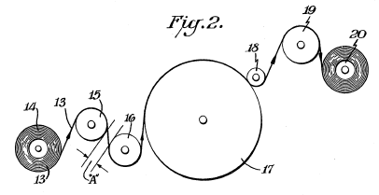
Alcance de la protección
  Productos o procesos en los que es difícil la ingeniería inversa
Imágenes de www.coca-cola.com
Kit de Enseñanza sobre la Propiedad Intelectual - Aspectos básicos de la PI
42
Notes:
42
Los secretos comerciales pueden ser sobre cualquier asunto que pueda mantenerse en secreto y que confiera una ventaja comercial.
Un ejemplo de secreto comercial es la fórmula de la Coca-Cola, que se conserva en un depósito en la sede de Coca-Cola.
Los productos químicos u otros procesos de fabricación también pueden ser valiosos. El diagrama de la izquierda se ha extraído de la patente original de GORE-TEX. Otra empresa mantuvo en secreto un procedimiento similar durante varios años antes de que Gore presentara su patente.

Slide 43
Medios de protección
Prácticos:
Acceso limitado a la información
«Necesidad de saber»
Encriptado de los datos
Entrada supervisada a las
instalaciones.
Contractuales:
Acuerdos restrictivos en los contratos de trabajo
Acuerdos de confidencialidad
Kit de Enseñanza sobre la Propiedad Intelectual - Aspectos básicos de la PI
43
Notes:
La protección de los secretos comerciales implica tanto medidas prácticas para limitar el acceso al conocimiento como medidas jurídicas o contractuales para garantizar que aquellos que tienen acceso a la información secreta o confidencial no la divulguen.
En muchos países, los contratos de empleo pueden incluir una limitación que estipule que los empleados clave no puedan irse a trabajar para un competidor y que la mayoría de empleados tengan una obligación denominada «fiduciaria» con sus anteriores empleadores de no revelar información confidencial.
Los acuerdos de confidencialidad ayudan a mantener en secreto la información que se intercambia con los clientes o los posibles socios. Son efectivos únicamente si la otra parte mantiene el secreto.
Una forma mejor de proteger la información es permitir el acceso a la misma solo a aquellos empleados que es necesario que la conozcan. Otras opciones pueden ser encriptar los datos (en particular, si se envían por Internet) y controlar el acceso a determinadas zonas de las plantas de producción.
43

Slide 44
La PI en el mundo real.
Un ejercicio práctico para ayudarle a decidir qué tipo de PI utilizar y cuándo.
Kit de Enseñanza sobre la Propiedad Intelectual - Aspectos básicos de la PI
44
Notes:
44

Slide 45
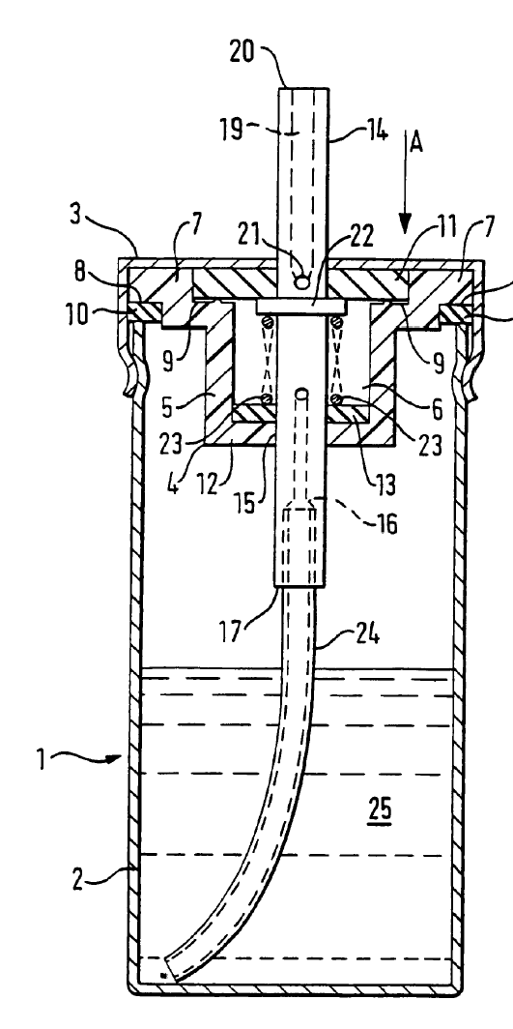

Un pulverizador y un rociador antialérgico
NEBU-ALLERG
Kit de Enseñanza sobre la Propiedad Intelectual - Aspectos básicos de la PI
45
Notes:
Divídanse en grupos de 4 a 5 personas y lean el ejercicio que se les ha facilitado.
El ejercicio trata sobre un medicamento que ha sido desarrollado por un equipo universitario de investigación. El producto es muy eficaz en el tratamiento de determinadas alergias. El equipo también ha diseñado un nebulizador con un diseño de boquilla especial para la aplicación nasal que permite una administración más efectiva y un sistema de bombeo mejorado que administra una dosis exacta y fija del producto.
En colaboración con la empresa de ingeniería del parque tecnológico de la universidad, también han desarrollado un atractivo diseño para el envase del pulverizador.
Junto con una agencia de publicidad han creado una denominación de marca, NEBU-ALLERG, un atractivo logotipo y un eslogan que reza «Press green for go!» (¡Dale al verde para empezar!). La agencia también planea diseñar un sitio web y material complementario para dar apoyo a la campaña promocional.
En los siguientes diez minutos, ustedes deberían:
identificar los distintos elementos de PI en dicho proyecto;
sugerir formas en que podrían protegerse; e
identificar los posibles problemas contractuales que puedan plantearse.

Slide 46
¿Qué elementos pueden protegerse?
Medicamento
Boquilla
Sistema de bombeo
Envase del pulverizador
Denominación de la marca:
  NEBU-ALLERG
Logotipo
Eslogan:
"Press green for go!"
Nombre de dominio
Material de publicidad
NEBU-
ALLERG
Kit de Enseñanza sobre la Propiedad Intelectual - Aspectos básicos de la PI
46
Notes:
A continuación, se indican algunos de los aspectos en los que deben centrarse.

Slide 47
Patentes y dibujos o modelos (I)
Medicamento
Patentes para
  ¿el ingrediente activo?
  (el producto químico «X»)
  ¿el método de fabricación «X»?
  ¿Mejor como un secreto comercial?
  ¿la formulación?
  (combinación de «X» con otros ingredientes)
  El método de uso?
  (Tratamiento de alergias usando «X»)
Kit de Enseñanza sobre la Propiedad Intelectual - Aspectos básicos de la PI
47
Notes:
En primer lugar, ¿cómo protegería el medicamento?
¿Qué pasa con el proceso de fabricación «X»?
¿Y la formulación?
¿Qué pasa con el método de empleo del rociador para tratar las alergias?

Slide 48
Patentes y dibujos o modelos (II)
Boquilla
Sistema de bombeo
Patente
Modelo de utilidad
Patente
Modelo de utilidad
Envase del pulverizador
Dibujos y modelos: registrados y no registrados
Marca
Pero, ¿quién es el titular de toda esta PI?
Kit de Enseñanza sobre la Propiedad Intelectual - Aspectos básicos de la PI
48
Notes:
¿Qué ocurre con la boquilla?
¿Y con el sistema de bombeo?
¿Y el envase del pulverizador?
Y en último lugar: ¿quién es el titular de toda esta PI?

Slide 49
Marcas, derechos de autor y nombres de dominio
marca®
Marca: NEBU-ALLERG
Logotipo:
Eslogan: «Press green for go!»
Material de publicidad:
NEBU-
ALLERG
marca®
marca®
derechos de autor ©
¿Quién es el titular de toda esta PI?
Nombres de dominio
- www.nebu-allerg.com
- www.thegreenbutton.com
Kit de Enseñanza sobre la Propiedad Intelectual - Aspectos básicos de la PI
49
Notes:
¿Qué ocurre con la denominación de la marca, el logotipo o el eslogan? Pueden obtenerse marcas registradas para todos ellos.
Por lo que a los materiales de publicidad se refiere, el texto y las obras artísticas para carteles, folletos, sintonías (jingles), anuncios de televisión y radio, y sitios web quedan todos cubiertos por los derechos de autor. Pero, atento: ¿quién es el titular de esta PI? La agencia de publicidad. Por tanto, debe tratar de que se transfieran dichos derechos.
¿Qué ocurre con los acuerdos de confidencialidad con la agencia? Esto es una buena idea, ya que protege contra las fugas de información comercialmente sensible como el precio, la estrategia de marketing, las fechas de lanzamiento, los datos técnicos, etc.
Respecto del nombre de dominio, si NEBU-ALLERG se convierte en una marca registrada, permitirá una protección fuerte contra los ciberocupas que puedan registrar «www.nebuallerg.com» - sin guion - o «www.nebu-allerg.eu» y otras variaciones.
Puesto que es bastante probable que los clientes pidan a su farmacéutico «ese medicamento contra la alergia con el botón verde», también sería una buena idea registrar «www.thegreenbutton.com».

Slide 50


¿Qué ocurre a continuación?
Patentes - búsqueda gratuita en los más
de 80 millones de documentos de Espacenet.
Marcas y dibujos o modelos - búsqueda gratuita
en eSearch plus.
Buscar asesoramiento profesional
  ¿Su invención es nueva, fruto de actividad inventiva y es patentable?
  ¿Corre el riesgo de vulnerar los derechos de otras personas?
  ¿A quién podría conceder una licencia?
  ¿De quién podría recibir una licencia?
  ¿Quiénes son sus potenciales clientes, proveedores y competidores?
Kit de Enseñanza sobre la Propiedad Intelectual - Aspectos básicos de la PI
50
Notes:
Entonces, ¿qué ocurre a continuación?
Es necesario que compruebe que no ha reinventado tecnología que ya existe y que no está utilizando un nombre que ya esté registrado como marca.
Puede comprobar esto a través de lo que llamamos una búsqueda.
Puede realizar usted mismo, de forma gratuita, una búsqueda inicial en línea, por ejemplo, en Espacenet o TMview.
Aunque también puede buscar asesoramiento profesional para responder a las preguntas claves que se indican aquí.

